Slide 1


URL 구조 및 통신
(8.06.2020 / DCLAB Seminar)
오지영
Notes:
교수님께서 url을 직접 가져와서 aws 제어하는것을 원하셨는데, 이것을 하기 전에 먼저 URL에 대한 이해를 하고 전에 만들어 놓은 aws rest api url을 이용해서 get,post실습을 해보았습니다

Slide 2
0. Contents
7.10.2020 / DCLAB Seminar
URL구조
URL Message
3. POST&GET
Notes:
순서는 이러한 순입니당

Slide 3
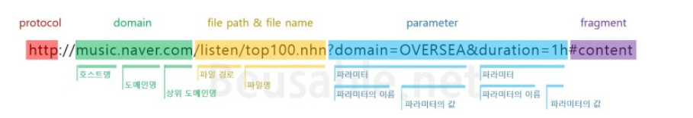
1. URL 구조
7.10.2020 / DCLAB Seminar
Notes:
먼저 보통 url은 이런식으로 작성하며 url은 프로토콜,도메인,파일경로와 이름,파라미터,프레그먼트로 이루어져있습니다

Slide 4
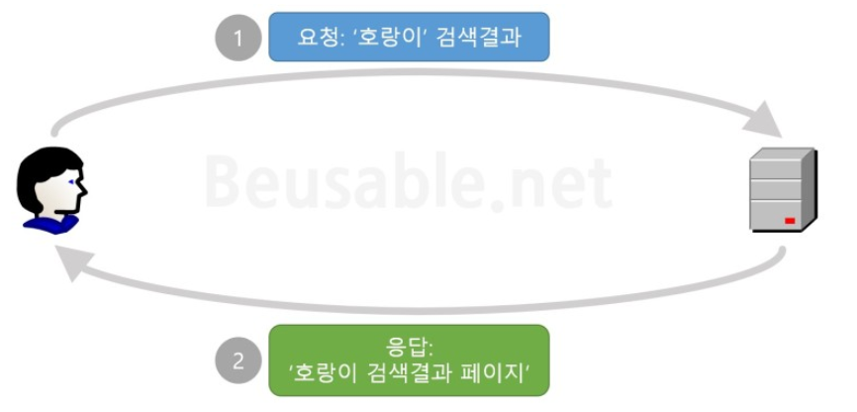
1. URL 구조
7.10.2020 / DCLAB Seminar
프로토콜
http://music.naver.com/listen/top100.nhn?domain=OVERSEA&duration=1h#content
Http
〮 웹 상에서 정보, 주로 html 문서를 주고 받을 수 있는 프로토콜이며, 일반적인 웹 사이트에서 가장 많이 쓰임
〮 해당 프로토콜을 통해 클라이언트와 서버 사이에 이루어지는 요청과 응답을 주고 받을 수 있음
Notes:
먼저 프로토콜입니다 프로토콜은 http,https가 있는데, http는 웹상에서 주로 html문서를 주고받으며 클라이언트와 서버사이에 이루어지는 요청과 응답을 주고 받습니다.

Slide 5
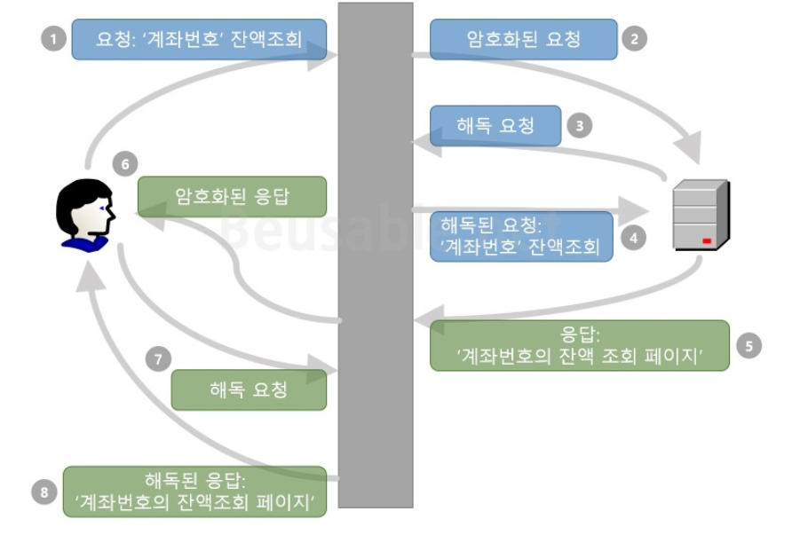
1. URL 구조
7.10.2020 / DCLAB Seminar
Https
〮 http의 보안이 강화된 버전으로,통신에서 주고 받는 요청과 응답 데이터를 일반 텍스트가 아닌 ssl 이나 tcl
을 통해 암호화 한 세션 데이터로 주고 받음
〮 보안이 필요한 서비스(메일,은행,카드등)에서 주로 쓰이는 것을 확인 할 수 있음
Notes:
HTTPS는 http의 봔이 강화된 버전으로 ssl이나 tcl을 통해 암호화한 세션 데이터로 주고 받습니다

Slide 6
1. URL 구조
7.10.2020 / DCLAB Seminar
도메인
http://music.naver.com/listen/top100.nhn?domain=OVERSEA&duration=1h#content
〮 도메인은 상위도메인, 도메인 이름,호스트명으로 이루어져 있음
〮 도메인은 네트워크 상의 컴퓨터 주소를 의미하며 국가나 기관의 정보, 그리고 도메인이름과 도메인에 속한
호스트 정보가 기입됨
〮 각 정보는 점으로 구분할 수 있으며,뒤에서부터 순차적으로 확인 할 수 있음
Notes:
다음은 도메인입니다 도메인은 상위도메인,도메인이름,호스트명으로 이루어져있습니다. 도메인은 네트워크 상의 컴퓨터 주소를 의미하고 각 정보는 점으로 구분할 수 있으며, 뒤에서부터 순차적으로 확인할 수 있습니다

Slide 7
1. URL 구조
7.10.2020 / DCLAB Seminar
상위 도메인 명
〮 국가 구분
- 캐나다 ‘ca’, 한국 ‘kr’ 등
〮 기관 구분
- 영리 목적 ‘com’, 비영리 목적 ‘org’
도메인 명
    〮 인터넷 상의 컴퓨터 주소는 숫자로 이루어진 IP주소로 표현되며, 이 숫자로 이루어진 주소를
    알기 쉬운 영문으로 표현한 것
호스트 명
〮 호스트의 사전적 의미는 ‘인터넷에 연결된 지역의 이름’이며 좀 더 쉽게는 도메인에 속한 컴퓨터
이름, 도메인의 하위개념으로 이해할 수 있음
Notes:
상위도메인명은 국가나 기관을 구분하며 도메인명은 숫자로 이루어진 IP주소를 알기 쉬운 영문으로 표현한것입니다. 호스트명은 인터넷에 연결된 지역의 이름이며 도메인에 속한 컴퓨터로서 도메인의하위개념입니다

Slide 8
1. URL 구조
7.10.2020 / DCLAB Seminar
파일 디렉토리 경로와 파일명
http://music.naver.com/listen/top100.nhn?domain=OVERSEA&duration=1h#content
〮 파일 도메인에 해당하는 웹서버를 기준으로, 제공하고자 하는 페이지가 속한 폴더명과 파일명이 나타난 경
로를 나타냄
Notes:
파일 디렉토리 경로와 파일명은 파일 도메인에 해당하는 웹서버를 기준으로,제공하고자 하는 페이지가 속한 폴더명과 파일명ㅇ 나타난 경로를 표현합니다

Slide 9
1. URL 구조
7.10.2020 / DCLAB Seminar
파라미터
http://music.naver.com/listen/top100.nhn?domain=OVERSEA&duration=1h#content
가변적인 콘텐츠를 처리하기 위한 정보
〮 파라미터는 쿼리 스트링이라고도 하며, 정보에 따라서 페이지의 콘텐츠가 가변적일 때 많이 사용
〮 페이지는 하나이지만 검색어에 따라 다른 콘텐츠나 레이아웃으로 구성됨
〮 파라미터는 url의 파일 명 뒤 물음표 이후에 나열되며, 이름과 값으로 구성된 세트가 1개 이상 존재
할 수있음
URL을 구분하기 위한 정보
파일 디렉토리 및 파일 명 역할을 하기 위한 정보
Notes:
파라미터는 가변적인 콘테츠를 처리하기 위한 정ㅇ보로 쿼리스트링이라고도하며 url파일 명 뒤 물음표 이후에 나열되어 이름과 값으로 구성된 세트가 1개이상 존재할 수 있습니다. 또한 URL을 구분하기 위한 정보,파일 디렉토리 및 파일 명역할을 하기 위한 정보로써도 사용됩니다

Slide 10
1. URL 구조
7.10.2020 / DCLAB Seminar
플래그먼트
http://music.naver.com/listen/top100.nhn?domain=OVERSEA&duration=1h#content
〮 해당 페이지에서 content영역을 지시
〮 url 뒤에 해시태그를 붙인 id를 붙여서 확인하며, 해당 url페이지에서 해시태그로 지시한 id요소를 스크롤
이동없이 확인 가능
〮 여러 콘텐츠가 나열된 페이지의 특정 위치 정보를 사용자에게 함께 전달하고자 할 때 유용하게 쓰일 수 있
음
Notes:
플래그먼트는 해당페이지에서 content영역을 지시하는데, url뒤에 해시태그를 붙인 id요소를 붙여 확인이 가능하며 여러 콘텐츠가 나열된 페이지의 특정 위치 정보를 사용자에게 함께 전달하고자 할때 유용하게 쓰일 수 있습니다

Slide 11
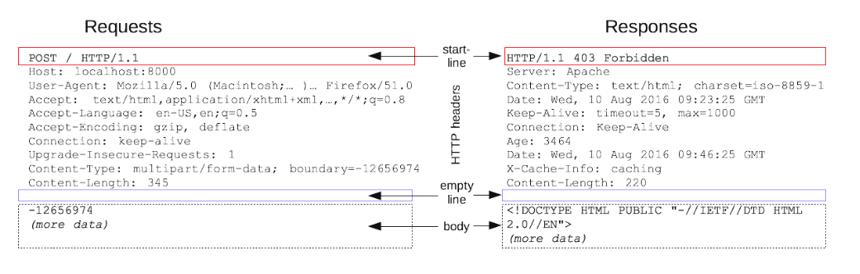
2. HTTP 요청과 응답
7.10.2020 / DCLAB Seminar
HTTP 요청과 응답 구조
Notes:
다음은 HTTP요청과 응답메시지에 대한 구조를 알아봤습니다. 요청과 요구 둘다 비슷한 구조를 가지고 있는데 start line,header,emptyline,body로 이루어져있습니다

Slide 12
2. HTTP 요청 메시지 구조
7.10.2020 / DCLAB Seminar
Start line
1) HTTP 메서드, GET,PUT,POST 혹은 HEAD,OPTIONS를 사용해 서버가 수행해야할 동작을 나타냄
2) URL, 또는 프로토콜, 포트,도메인의 절대경로
〮 origin형식: 끝에 ‘?’와 쿼리 문자열이 붙는 절대경로
ex) POST / HTTP 1.1
〮 absolute형식: 완전한 URL형식
ex) GET http://developer.mozilla.org/en-US/docs/Web/HTTP/Messages HTTP/1.1
〮 authority형식: 도메인 이름 및 옵션포트로 이루어진 url
ex) CONNECT developer.mozilla.org:80 HTTP/1.1
〮 asterisk형식: OPTIONS와 함께 별표 하나로 간단하게 서버전체를 나타냄
ex) OPTIONS * HTTP/1.1
3) 마지막으로 HTTP버전이 들어감. 메시지의 남은 구조를 결정하기 때문에 응답메시지에 써야할 HTTP버전을
OPTIONS * HTTP/1.1 알려주는 역할
Notes:
Start line 에는 HTTP 메서드를 사용해 서버가 수행해야할 동작을 나타내며 URL,프로토콜,포트 도메인의 절대경로등 이 있고 HTTP버전이 들어갑니다.

Slide 13
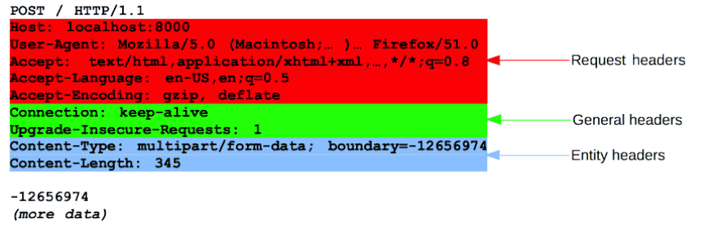
2. HTTP 요청 메시지 구조
7.10.2020 / DCLAB Seminar
HEADER
〮 General 헤더: via와 같은 헤더는 메시지 전체에 적용됨
〮 Request 헤더: User-Agent,Accept-Type와 같은 헤더는 요청의 내용을 좀더 구체화 시키고 컨텍스를 제공하
기도 하며 조건에 따른 제약사항을 가하기도 하면서 요청내용을 수정함
〮 Entity 헤더: Content-Length와 같은 헤더는 요청본문에 적용됨. 요청내에 본문이 없는 경우 entity헤더는 전
송되지 않음
Notes:
HEADER는 request headers,general headers,entity headers가 있는데 general헤더에서 via같은헤더는 메시지 전체에 적용되며 reques헤더는 요청의 내용을 좀더 구체화시키고 컨텍스를 제공하기도 하며 조건에 따른 제약사항을 첨가하기도 합니다 entity헤더는 본문과 관련이있는 헤더입니다

Slide 14
2. HTTP 요청 메시지 구조
7.10.2020 / DCLAB Seminar
본문
〮 보통 post요청일 경우에 필요함
〮 단일-리소스 본문: 헤더 두개(Content-Type과 Content-Length)로 정의된 단일 파트로 구성됨
〮 다중-리소스 본문: 멀티파트 본문으로 구성되며 파트마다 다른 정보를 지니게 됨. 보통 HTML폼과 관련됨
Notes:
본문은 post요청일 경우에 필요하고 HTML폼과 관련이 있습니다

Slide 15
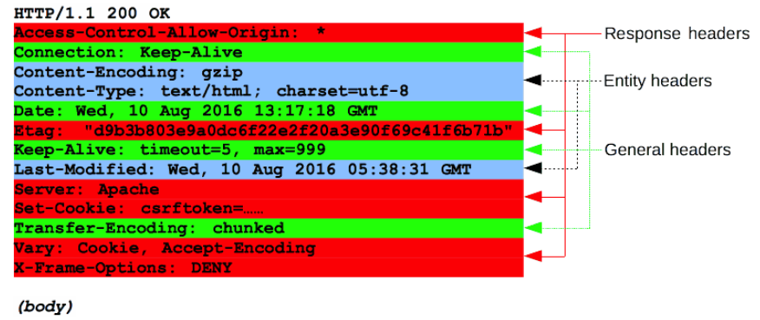
2. HTTP 응답 메시지 구조
7.10.2020 / DCLAB Seminar
HEADER
Notes:
응답메시지에서도 요청과 마찬가지로 reaponse headers,entity headers,generalheaders로 이루어져있습니다

Slide 16
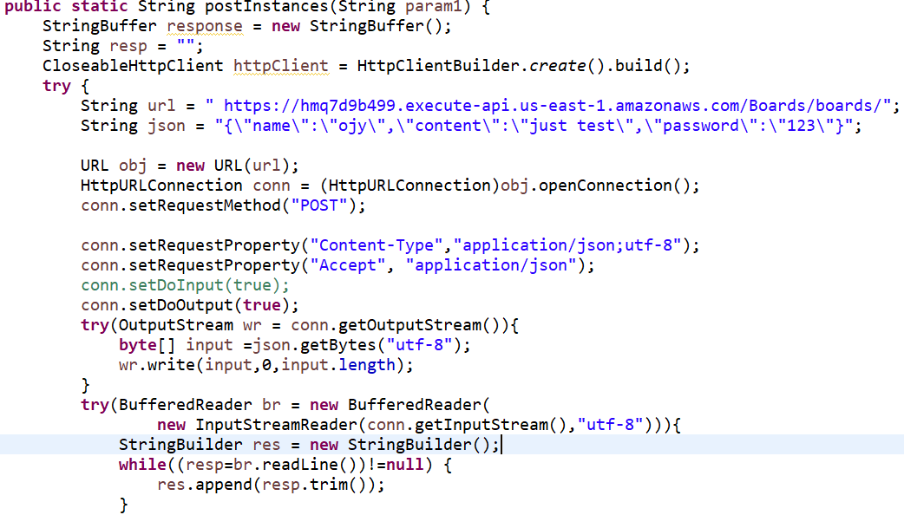
3. POST&GET
7.10.2020 / DCLAB Seminar
POST
Notes:
마지막으로 전에 만든 aws lambda와 aws apigateway로 만든 rest api서버 url을 가지고 post,get을 해보았습니다
Java를 사용하여 HTTPURLConnection을 사용하여 해당 url과 연결하고 json파일을 넘겨줍니다

Slide 17
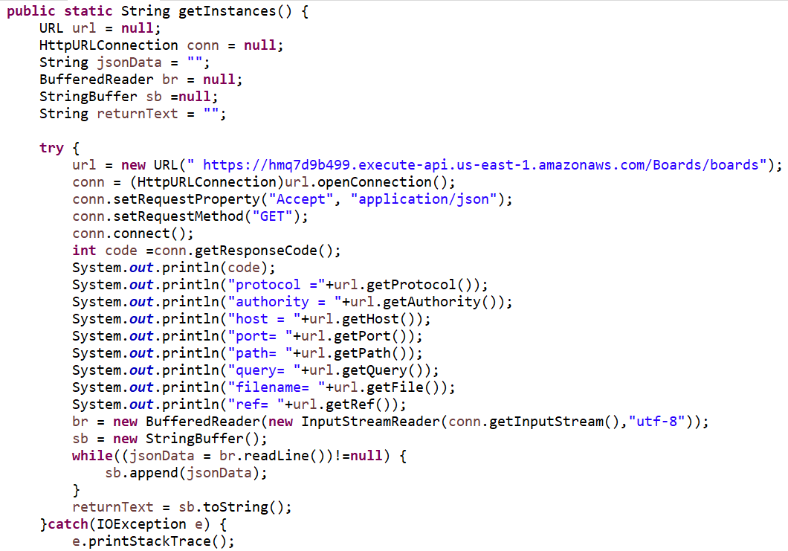
3. POST&GET
7.10.2020 / DCLAB Seminar
GET
Notes:
Get으로는 url에서 json파일형식으로 받아옵니다

Slide 18
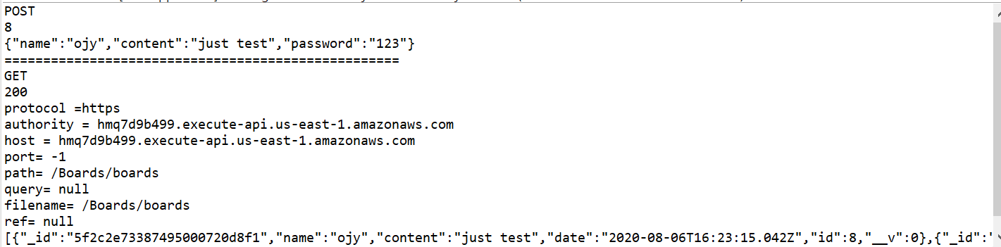
3. POST&GET
7.10.2020 / DCLAB Seminar
RESULT
Notes:
결과를 보면 post로 json파일이 넘어가 id가 리턴한것을 알수있고, get에서는 200이라는 정상응답코드와 json정보를 가져옵니다.

Slide 19
3. END
END

